Slide 1

Технологическая модель проведения школьного этапа всероссийской олимпиады школьников по математике, биологии, физике, химии, астрономии и информатике
Данил Салимов
Координатор организации школьного этапа ВсОШ
Фонд «Талант и успех» info@sochisirius.ru www.sochisirius.ru

Slide 2

Содержание
Получение кодов участников
Регистрация участников
Работа в тестирующей системе
Отображение предварительных результатов проверки
Разбор заданий
Ответы на вопросы участников о несогласии
с выставленными баллами
Отображение окончательных результатов

Slide 3


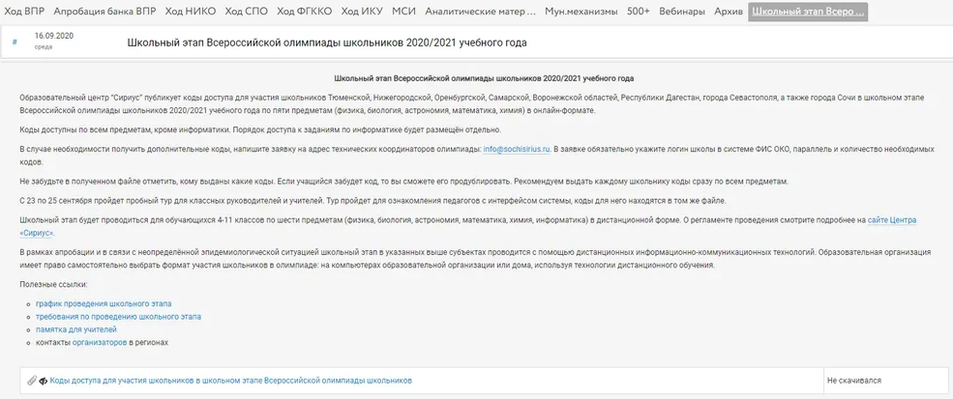

Получение кодов участников школой
1
Зайдите на страницу ФИС ОКО под логином своей школы и скачайте zip-архив с кодами участников.

Slide 4
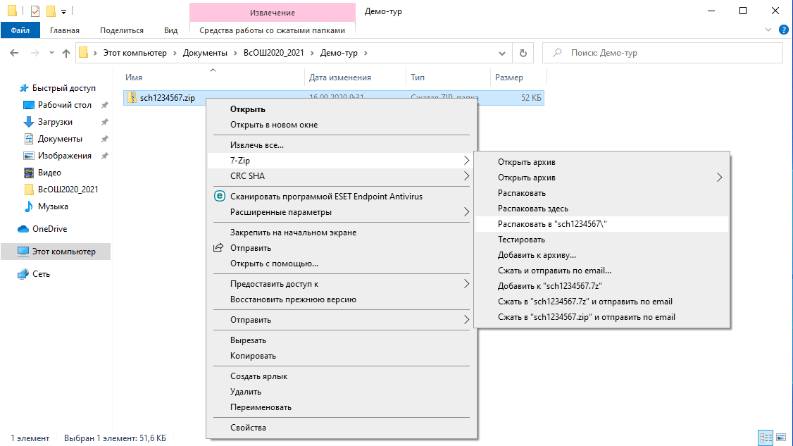
Разархивирование файлов
2
Сохраните скачанный zip-архив в удобном для вас месте и разархивируйте его.

Slide 5
Содержимое архива
Архив содержит файлы для каждого класса.
sch1234567_sma21_10.csv
Логин школы в ФИС ОКО
Код предмета
Номер параллели

Slide 6
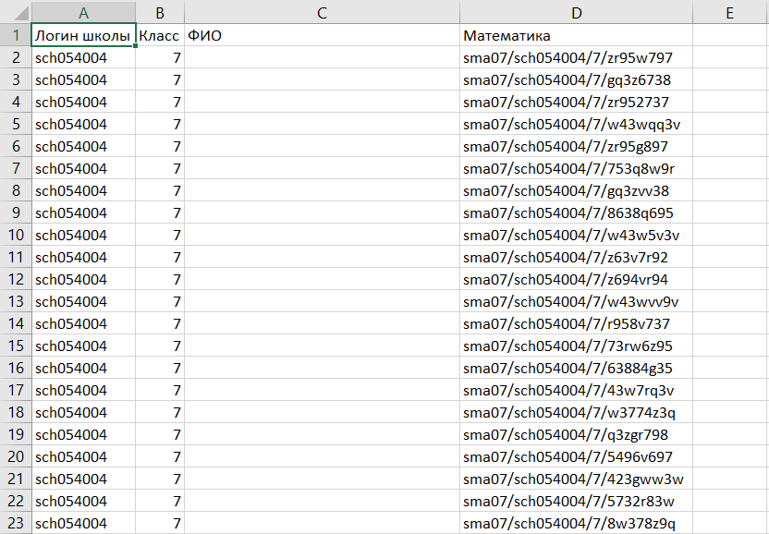
Структура таблицы кодов
Таблица состоит из следующих столбцов: логин школы в ФИС ОКО, класс, незаполненный столбец с ФИО участников, индивидуальные коды участников по предмету.

Slide 7
Структура кода участника
Код участника — уникальная комбинация символов, выдающаяся участнику для входа в тестирующую систему олимпиады.
Код предмета и минимального класса комплекта заданий
Таблица кодов предметов
Код | Предмет
sma21 | математика
sbi21 | биология
sph21 | физика
sch21 | химия
sas21 | астрономия
Логин школы в ФИС ОКО
sma2110/sch1234567/10/w43wrv9v
Номер параллели
Индивидуальная часть кода

Slide 8
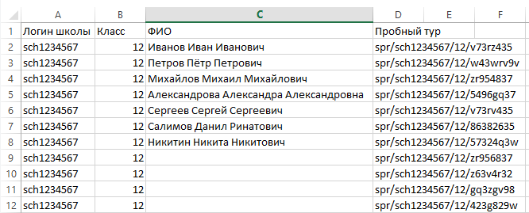
Заполнение таблицы с ФИО участников
3
Заполните каждую таблицу данными учеников.

Slide 9
Выдача кодов участникам олимпиады
4
Раздайте коды ученикам любым удобным вам способом.
Сохраните таблицу участников, она понадобится в случае восстановления утраченного кода участника и для подведения итогов олимпиады!

Slide 10
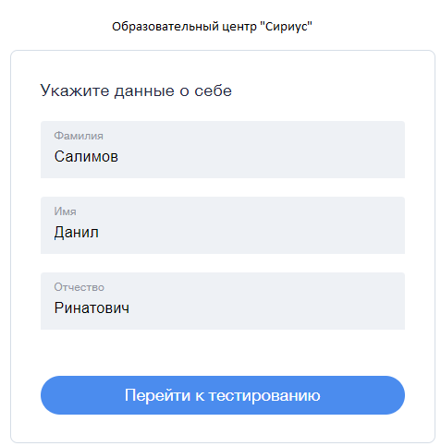
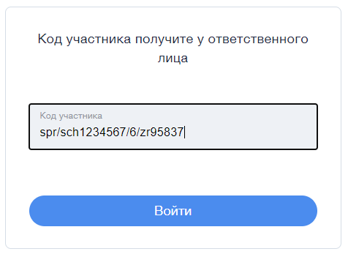
В день проведения тура
5
Участник заходит в систему uts.sirius.online и вводит код нужного предмета.

Slide 11
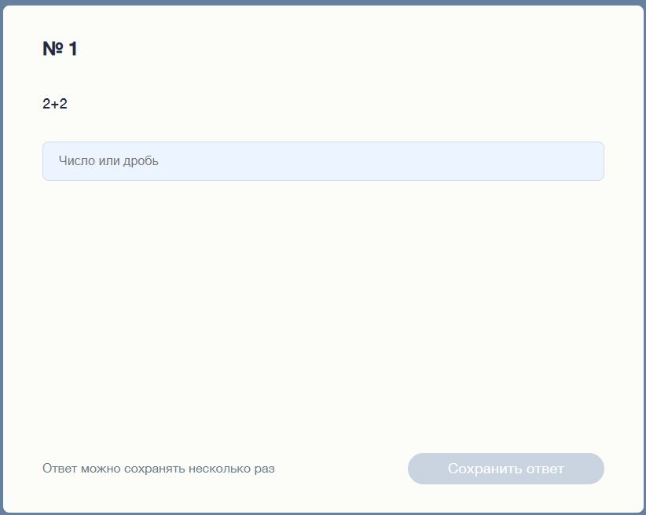
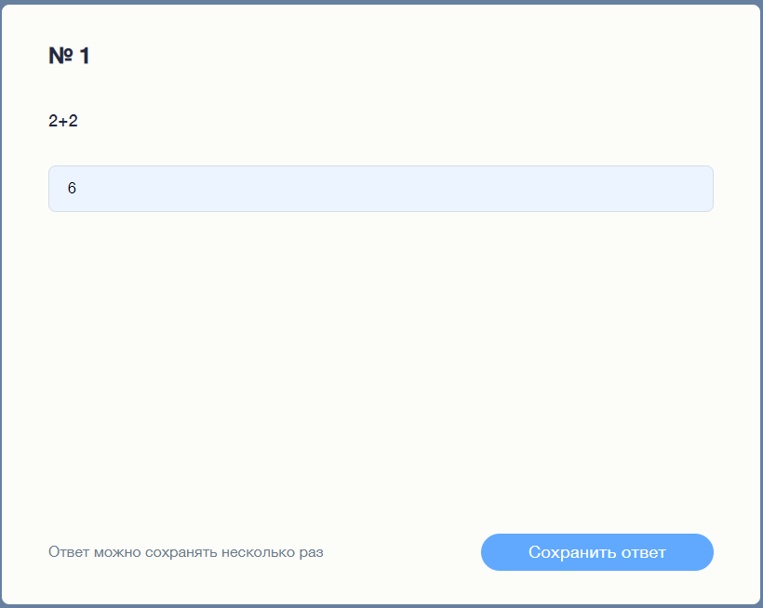
Выполнение заданий олимпиады
Участник выполняет задание по предмету. После начала выполнения заданий время начинает отсчитываться автоматически. Отсчет времени не останавливается, даже если участник выйдет из системы!
6

Slide 12
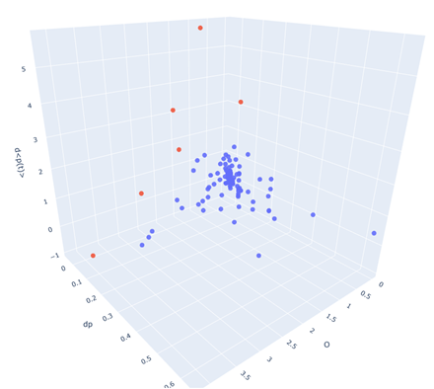
Академическая честность
По Правилам олимпиады задания следует выполнять самостоятельно. Запрещается пользоваться дополнительными материалами, ресурсами сети Интернет (кроме сайта тестирующей системы).
Дисквалифицировать участника можно не только во время тура (в случае нарушения им Порядка), но и в случае выявления нарушений принципов академической честности (в частности, плагиата) по результатам проверки.
Разрабатываются и метрики определения статистический аномалий, которые можно получать в режиме «онлайн».

Slide 13

Результаты проверки
7
Результаты проверки работ участников будут доступны в системе uts.sirius.online по коду участника. Попросите учеников сохранить коды участников для просмотра результатов проверки.

Slide 14
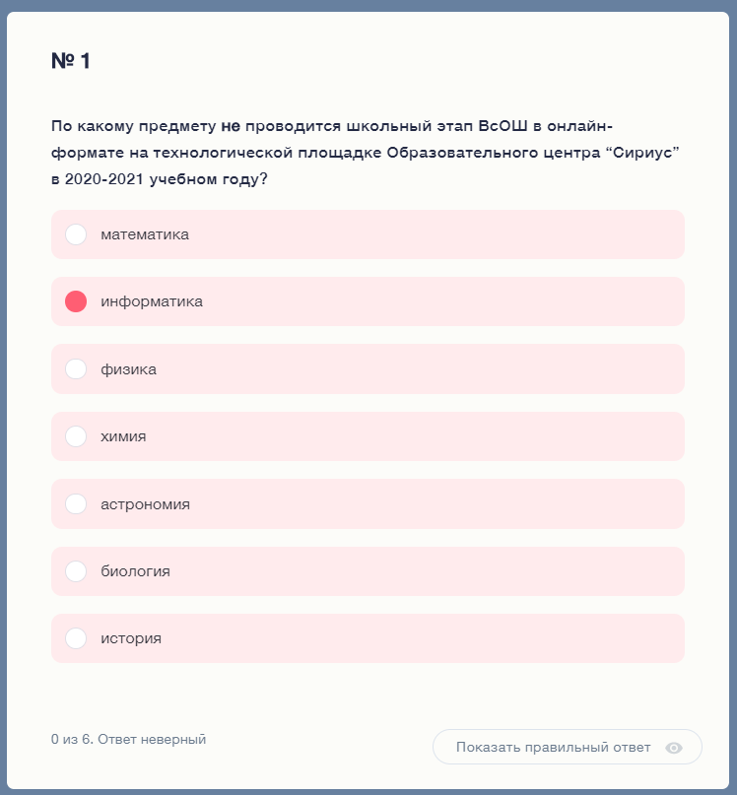
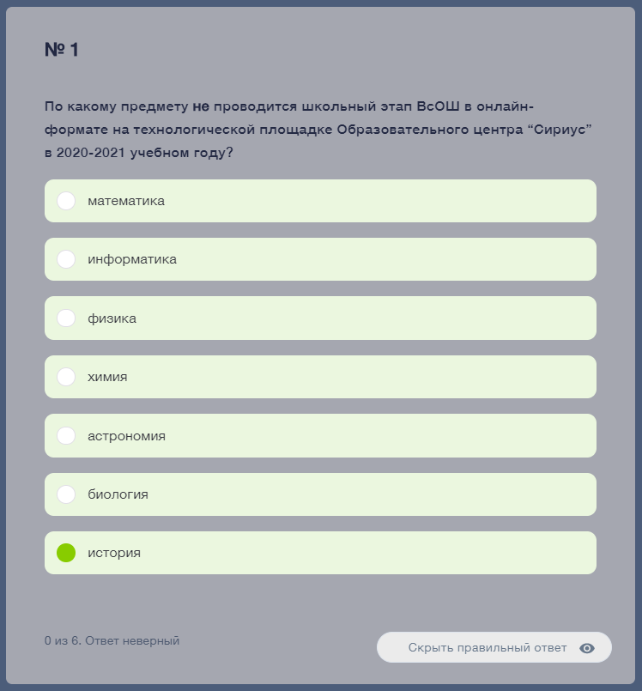
Просмотр ответов в системе
В тестирующей системе автоматически проверяется совпадение ответа участника с верным ответом.

Slide 15
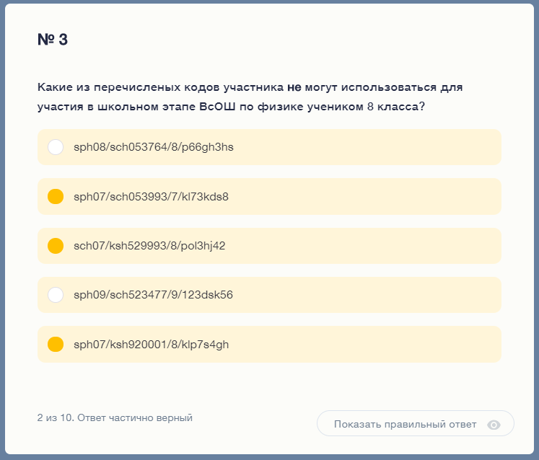
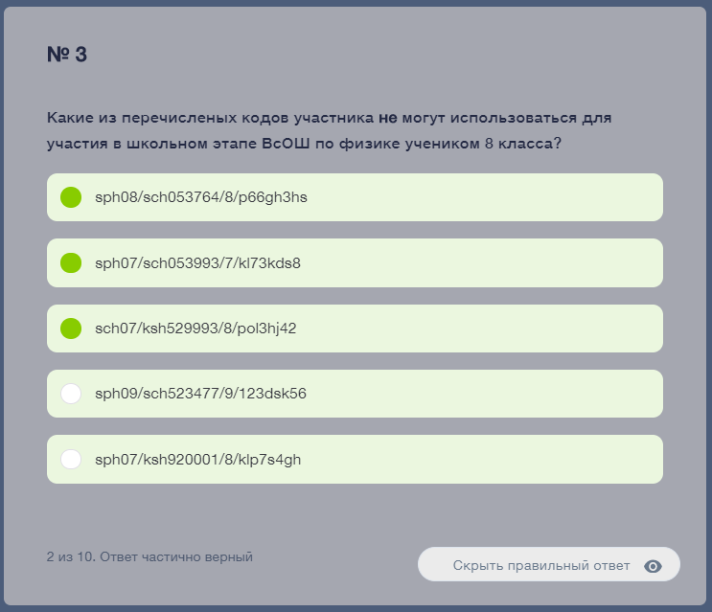
Просмотр ответов в системе
По отдельным предметам возможно получение неполного балла за частично правильно выполненные задания.

Slide 16
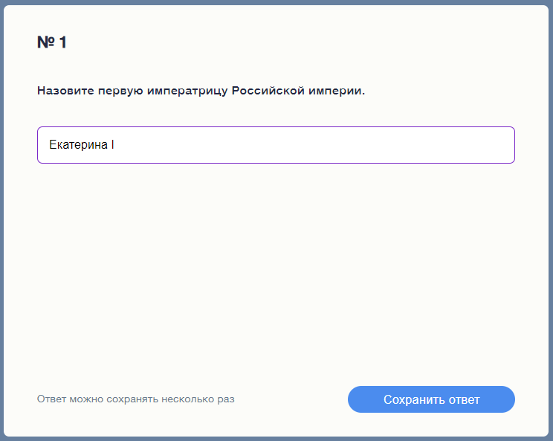
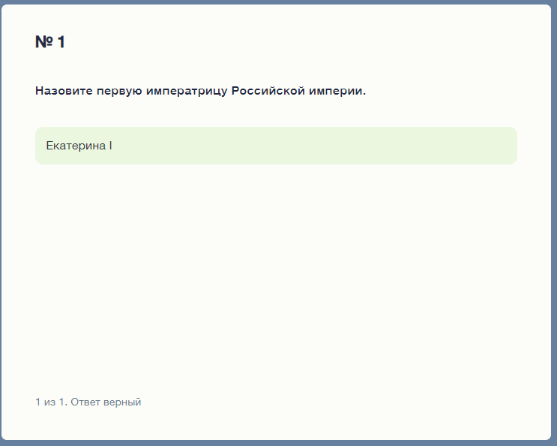
Просмотр ответов в системе
В вопросах с текстовым вводом ответа засчитывается любой верный по смыслу ответ.

Slide 17
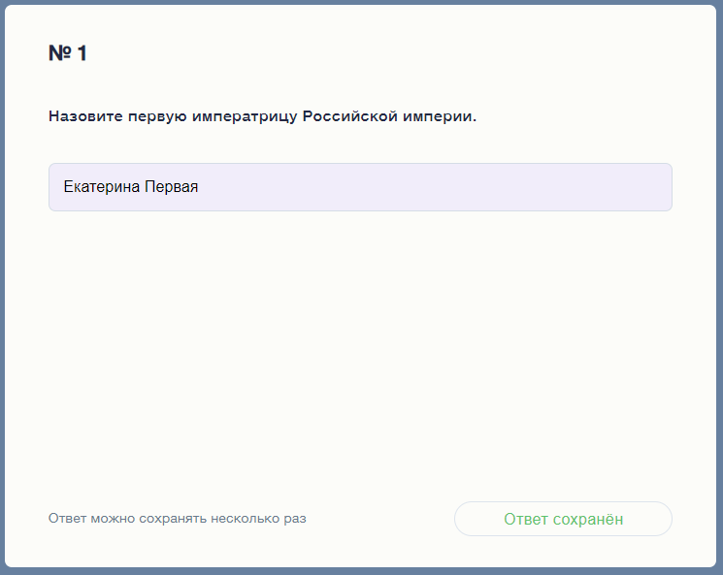
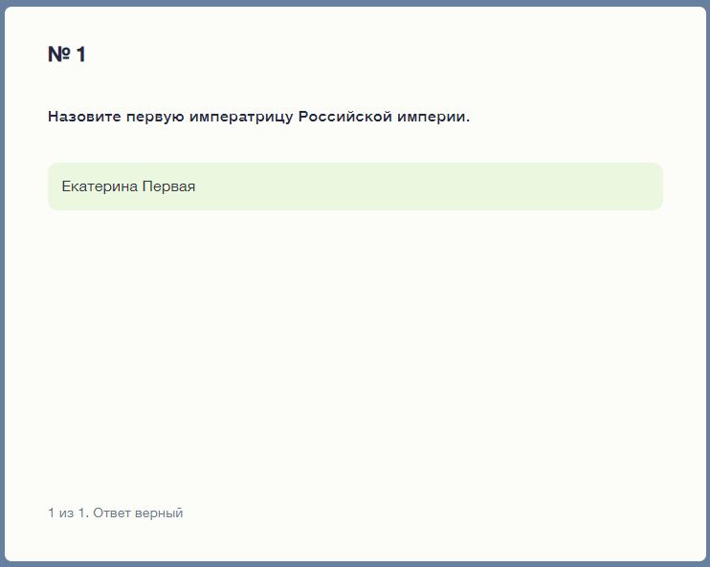
Просмотр ответов в системе
В вопросах с текстовым вводом ответа засчитывается любой верный по смыслу ответ.

Slide 18
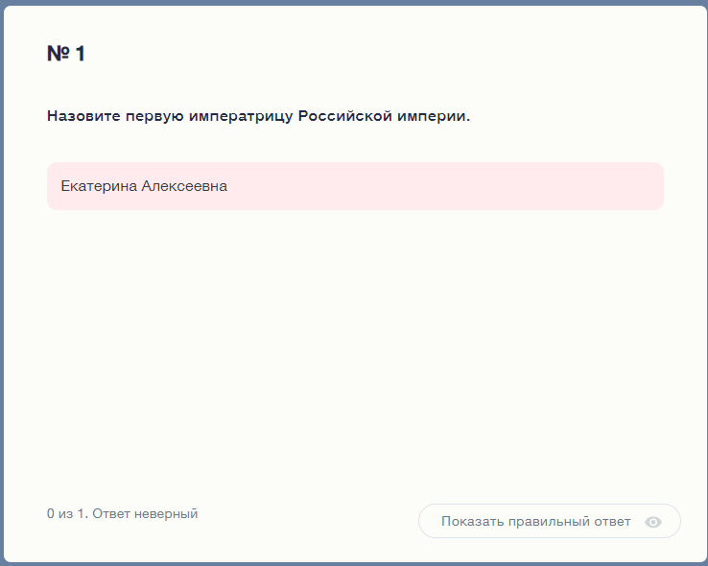
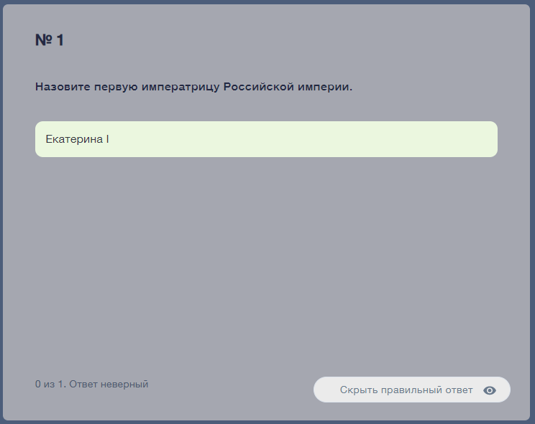
Изменение результатов проверки
Результаты могут быть изменены только в том случае, если не засчитан верный по смыслу ответ. Тогда задание перепроверяется для всех участников с учетом добавления нового правильного ответа.

Slide 19
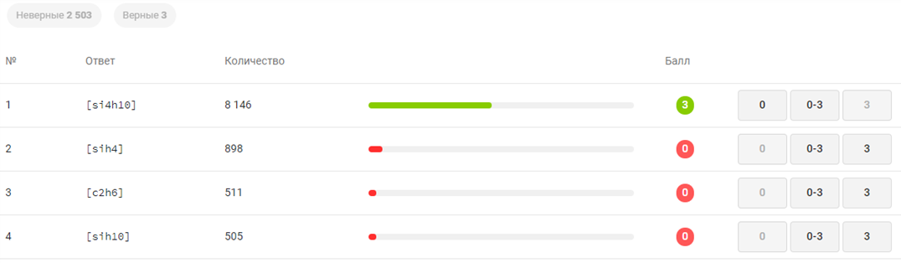
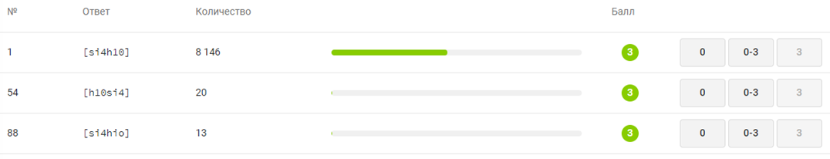
Изменение результатов проверки
ДО
ПОСЛЕ

Slide 20




Разбор заданий
8
Разбор заданий включает публикацию следующих материалов:
правильных ответов в тестирующей системе,
текстовых решений на сайте,
видеоразборов решений заданий.

Slide 21








Вопросы участников
9
Задает вопрос учителю.
Передает вопрос региональному координатору.
После организованного в школе разбора заданий у ученика возникли вопросы по решениям.
Учитель по возможности отвечает на вопрос.
Передает вопрос «Сириусу».
Передает вопрос РПМК.
Передает вопрос составителям.
Составители отвечают на вопрос.
РПМК отвечают на вопрос.

Slide 22
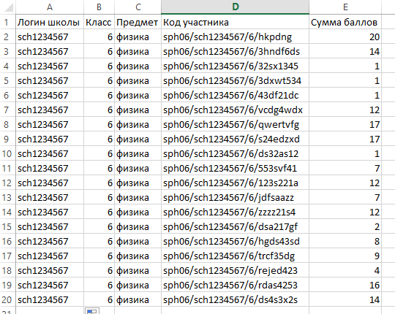
Подведение итогов
10
После проведения показа работ будет сформирована окончательная таблица результатов. В этой таблице будут отсутствовать фамилии и имена участников! Сохраните таблицу с данными участников для подведения итогов олимпиады.

Slide 23

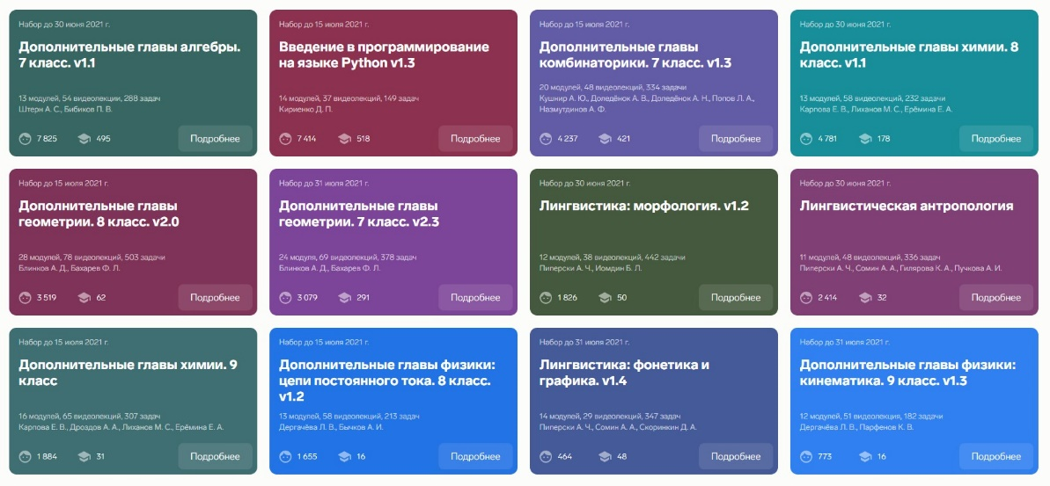
Материалы для ознакомления
Сайт пригласительного этапа всероссийской олимпиады школьников 2020/21 года https://siriusolymp.ru/
Сайт школьного этапа всероссийской олимпиады школьников 2020/21 года https://sochisirius.ru/obuchenie/distant/smena727/3518
Открытые курсы Образовательного центра «Сириус» https://edu.sirius.online/#/
Адрес электронной почты поддержки школьного этапа ВсОШ: info@sochisirius.ru

Slide 24

Спасибо за внимание!
Данил Салимов
Координатор организации школьного этапа ВсОШ
Фонд «Талант и успех» info@sochisirius.ru www.sochisirius.ru

